Slide 1
Sistema de Lubrificação dos Motores de Combustão Interna
Sistemas auxiliares dos motores

Slide 2
SISTEMA DE LUBRIFICAÇÃO
O sistema de lubrificação tem como função distribuir o óleo lubrificante entre partes móveis do motor para diminuir o desgaste, o ruído e auxiliar no arrefecimento do motor.

Slide 3
Sistema de lubrificação
  Nos motores de quatro tempos o óleo lubrificante é armazenado no cárter e o fluxo de óleo é feito sob pressão através de galerias existentes no motor.
  Nos motores de dois tempos do ciclo Otto o óleo lubrificante fica misturado com o combustível no tanque.
ÓLEO LUBRIFICANTE
4T
OTTO-DIESEL
2T
DIESEL
2T
OTTO
CÁRTER
TANQUE

Slide 4

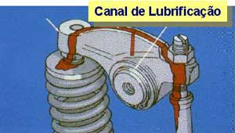
Óleos lubrificantes
São fluidos utilizados na lubrificação de motores e sistemas de transmissão.
Sistema de válvulas
Sistema de transmissão

Slide 5
Funções dos óleos lubrificantes
Diminuir atrito: com conseqüente diminuição do desgaste das partes em contato;
Atuar como agente de limpeza: retirando carvões e partículas de metais que se formam durante o funcionamento do motor;
Resfriamento auxiliar: nos motores de 4 tempos;
Vedação: entre os anéis do pistão e a parede do cilindro;
Redução de ruído: amortece os choques e as cargas entre os mancais.

Slide 6
Especificações do óleo lubrificante
VISCOSIDADE: classificação SAE
QUALIDADE: classificação API
SAE- Society of Automotive Engineers
API- American Petroleum Institute

Slide 7
Viscosidade do óleo lubrificante
Usa o padrão da SAE;
É medida em função da resistência ao escoamento do óleo;
É o tempo em segundos, para que uma certa quantidade de óleo, numa dada temperatura, escoe através de um orifício de formato e dimensões padronizados

Slide 8
Viscosímetro Saybolt Universal
Termômetro
Aquecedor
Óleo de aquecimento
Óleo Lubrificante
Orifício padrão

Slide 9
Classificação SAE
Cárter | Transmissão
SAE 5W | SAE 75W
SAE 10W | SAE 80
SAE 20 | SAE 90
SAE 30 | SAE 140
SAE 40 | SAE 250
SAE 50

Slide 10
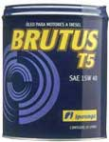
A viscosidade do óleo lubrificante vem estampada na lata. Quanto maior o número mais alta é a viscosidade do óleo.
Para motores turbinados ou aspirados;
Óleo lubrificante multiviscoso:
SAE 15W-40.

Slide 11
Qualidade do óleo lubrificante
Com base na CLASSIFICAÇÃO API do Instituo Americano de Petróleo;
Função das condições em que o óleo deve ser usado;
Define os aditivos.

Slide 12
Classificação API
Em função do ciclo do motor
Motores do ciclo OTTO
Motores do ciclo DIESEL
Em função do uso do motor
Leve
Médio
Pesado e intermitente
Pesado e contínuo
Muito pesado e velocidades elevadas e contínuas
Extremamente pesados em grandes velocidades

Slide 13
API para motores OTTO
SA - Serviços leves
SB - Serviços médios
SC - Serviços pesados e intermitentes
SD - Serviços pesados e contínuos
SE - Serviços muito pesados e velocidades elevadas e contínuas
SF - Serviços extremamente pesados em grandes velocidades

Slide 14
API para motores DIESEL-Tratores
CA - Serviços leves
CB - Serviços médios
CC – Motor aspirado serviço normal
CD – Motor aspirado serviço pesado
CE – Motor turbinado serviço normal
CF – Turbinado serviço pesado
Seguir recomendações do fabricante do trator

Slide 15
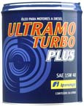

Óleos para motores de tratores
Ultramo Turbo
Para motores turbinados ou aspirados operando em condições normais;
Óleo lubrificante monoviscoso, SAE 10W, 20W, 30, 40 e 50.
Classificação: API CF
Para motores aspirados operando em condições normais;
Óleo lubrificante monoviscoso, SAE 10W, 30 e 40.
Classificação: API CC

Slide 16
Tipos de aditivos
Anti-oxidante
Anti-corrosivo
Ampliador de viscosidade
Detergentes
Anti-espumante

Slide 17
Tipos de sistemas de lubrificação
sistema de mistura com o combustível;
sistema por salpico;
sistema de circulação e salpico;
sistema de circulação sob pressão.

Slide 18
Sistema de mistura com o combustível
Utilizado nos motores de 2 tempos do ciclo OTTO;
O óleo é misturado no combustível na proporção de 1:20 a 1:50

Slide 19
SISTEMA POR SALPICO
Utilizado em motores estacionários monocilíndricos de uso agrícola;
Neste sistema o pé da biela apresenta um prolongamento afilado denominado pescador;
Uma bomba alimenta com óleo o pescador;
Ao girar o motor o óleo é borrifado pelo pescador nas paredes dos cilindros e nas demais partes móveis no interior do bloco.

Slide 20
Sistema de lubrificação por salpico

Slide 21
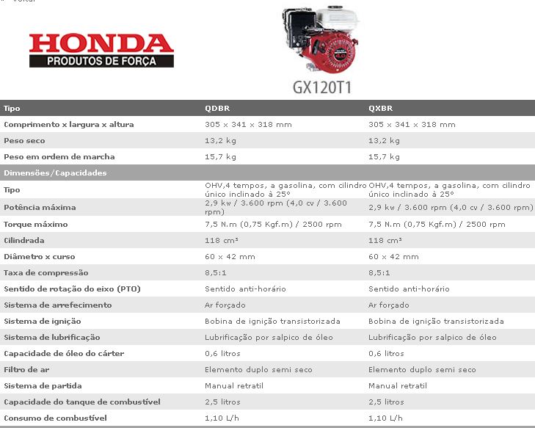

Slide 22
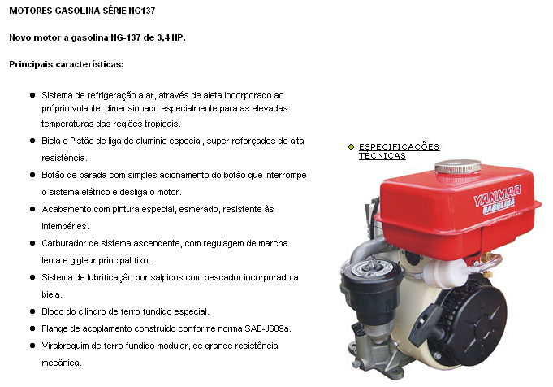

Slide 23
SISTEMA DE CIRCULAÇÃO E SALPICO
Neste sistema uma bomba força a passagem do óleo através de uma galeria principal contida no bloco do motor, ao mesmo tempo que abastece as calhas de lubrificação por salpico.
Da galeria principal o óleo, sob pressão, é direcionado a passar através do eixo de manivelas, do eixo de comando de válvulas e do eixo dos balancins.
O óleo que escapa dos eixos é pulverizado na parte superior das paredes dos cilindros, nos pistões e nos pinos das bielas.

Slide 24
SISTEMA DE CIRCULAÇÃO SOB PRESSÃO
Utilizado nos motores de tratores agrícolas;
Óleo sob pressão;
Passa através dos eixos (manivelas, comando de válvulas e balancins);
A parte superior dos cilindros e dos pistões é lubrificada pelo óleo que escapa de furos existentes nas conexões das bielas com os pinos dos pistões;
A parte inferior das paredes dos cilindros e dos pistões é lubrificada pelo óleo pulverizado de furos existentes nas conexões da árvore de manivelas com as bielas.
Devido a longa distância e diversas galerias percorridas pelo óleo neste sistema, o requerimento de pressão na maioria dos motores dos tratores varia de 15 a 40 psi, podendo em alguns casos chegar até 65 psi.

Slide 25
Sistema de circulação sob pressão
EIXO DOS BALANCINS
PISTÃO
CAMES
GALERIA
PRINCIPAL
DE ÓLEO
VÁLVULA DE ALÍVIO
ÁRV.MANIVELAS
BOMBA E FILTRO

Slide 26
Bomba de óleo lubrificante
Localizada no cárter;
Acionada pelo movimento do eixo de manivelas ou pelo eixo pelo eixo de comando de válvulas;
Sua função é suprir óleo lubrificante sob determinada pressão as diversas partes do motor;
As bombas de óleo na sua maioria são do tipo de engrenagens.

Slide 27
Bomba de engrenagens
São constituídas por um par de engrenagens encerradas em uma caixa fechada;
O óleo entra por uma das extremidades da caixa e é forçado a passar entre as engrenagens;
A medida que as engrenagens giram é obtido o aumento de pressão.
ENTRADA
DE ÓLEO
BAIXA PRESSÃO
SAÍDA DE ÓLEO
ALTA PRESSÃO

Slide 28
Filtro de óleo lubrificante
Localizado na parte externa do bloco do motor;
Tem como função reter partículas indesejáveis visando promover a limpeza do óleo lubrificante;
As impurezas reduzem significativamente a vida dos motores, desta forma os filtros devem sempre ser trocados de acordo com a recomendação do fabricante do trator.

Slide 29
Filtro de óleo lubrificante
FILTRO
ÓLEO
FILTRADO
ÓLEO NÃO FILTRADO
ALÍVIO
BOMBA DE ÓLEO
DEPÓSITO DE ÓLEO

Slide 30
Componentes
Reservatório de óleo
Bomba de óleo
Galerias
Filtro de óleo
Válvula de alívio
Manômetro
Radiador de óleo ( em alguns sistemas)

Slide 31
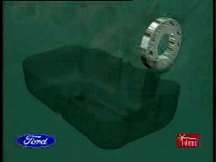
Sistema de circulação sob pressão

